Slide 1
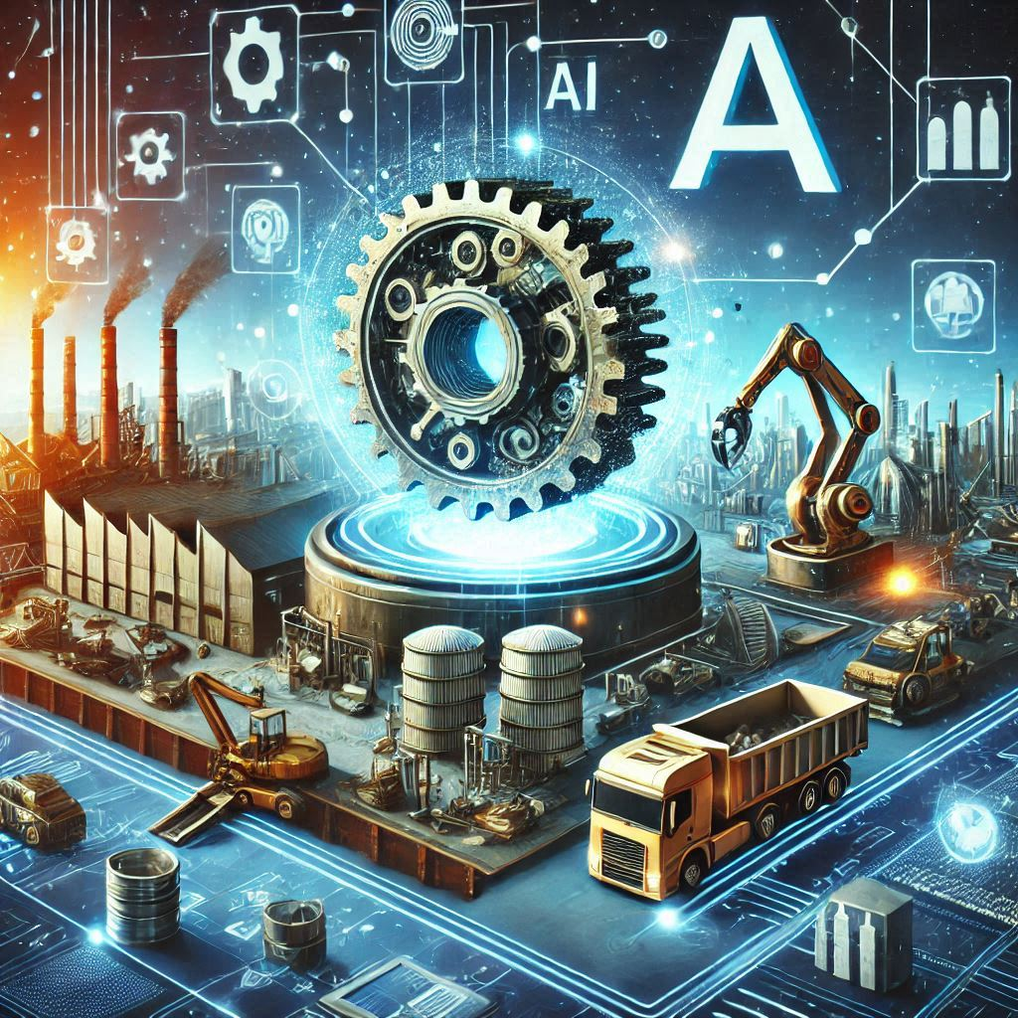
IA NA METALURGIA: MODERNIZANDO A FABRICAÇÃO DE MÁQUINAS E EQUIPAMENTOS DE CONSTRUÇÃO CIVIL
VIVIAN F. OLIVEIRA

Slide 2

INTRODUÇÃO
A Inteligência Artificial (IA) está modernizando a indústria metalúrgica, especialmente na fabricação de peças para veículos e equipamentos utilizados na construção civil pesada. A seguir serão relacionadas as principais aplicações da IA, apresentadas de maneira simples e objetiva.

Slide 3
01
MANUTENÇÃO PREDITIVA
A IA utiliza sensores e algoritmos para monitorar o desempenho das máquinas, prevenindo falhas antes que ocorram.

Slide 4
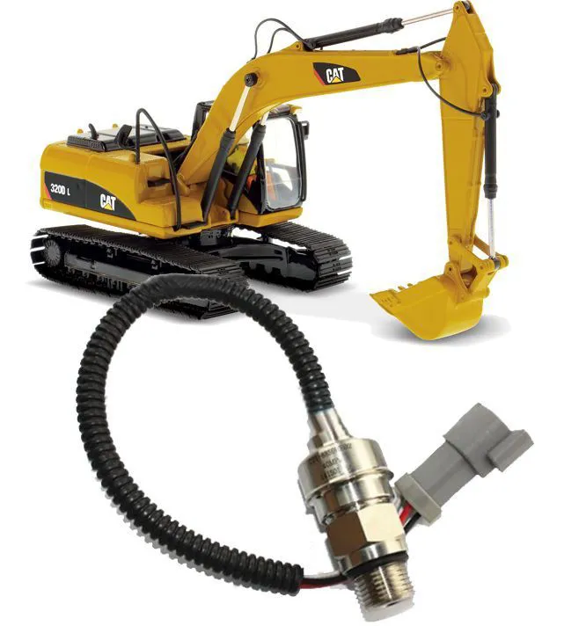
MONITORAMENTO DE PRENSAS HIDRÁULICAS
Sensores em prensas hidráulicas para peças de escavadeiras detectam falhas antes que afetem a produção. Na imagem abaixo, temos um exemplo de sensor de pressão do óleo, garantindo que o motor opere dentro dos parâmetros ideais e protegendo a máquina contra danos

Slide 5
02
OTIMIZAÇÃO DA PRODUÇÃO
Algoritmos ajustam parâmetros de produção em tempo real para maximizar a eficiência e a qualidade.

Slide 6
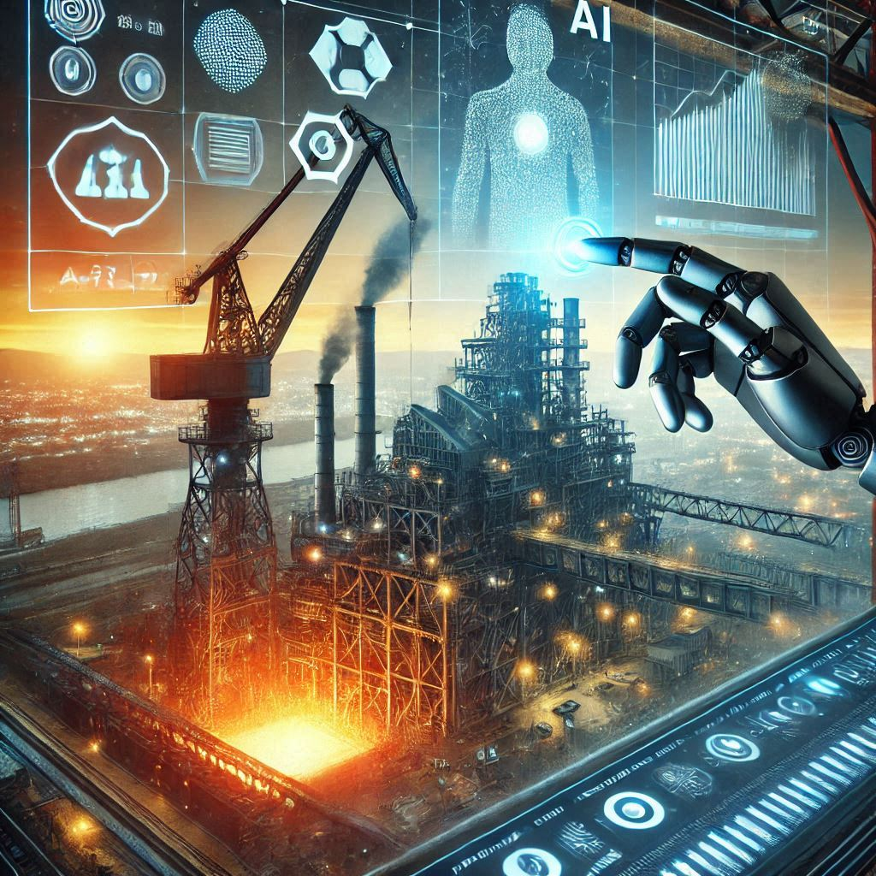
Ajuste de Temperatura em Fornos Industriais
Sistemas de IA otimizam a temperatura dos fornos industriais, garantindo a consistência e durabilidade das vigas de aço utilizadas em guindastes.

Slide 7
03
CONTROLE DE QUALIDADE AUTOMATIZADO
Inspeção precisa e automática. Sistemas de visão computacional inspecionam peças de maneira automática, identificando defeitos com alta precisão e garantindo produtos de alta qualidade.

Slide 8
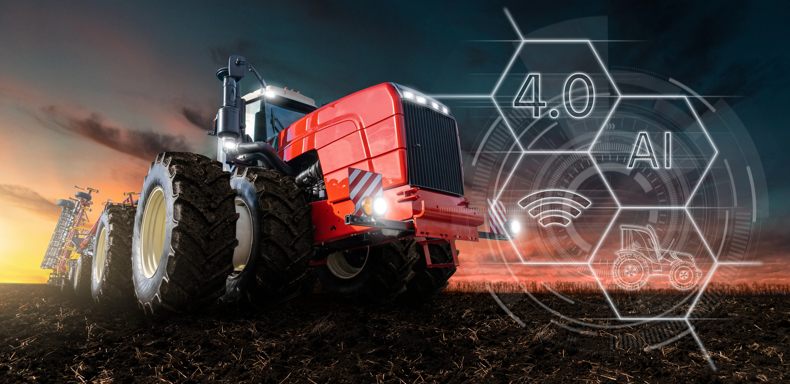
INSPEÇÃO DE SUPORTES METÁLICOS EM TRATORES
Durante a operação em um ambiente complexo, os pontos cegos dos tratores podem causar acidentes e resultar em vítimas e danos aos equipamentos, gerando perdas econômicas e riscos legais para os proprietários.
Câmeras de alta resolução verificam a integridade de suportes metálicos em tratores, detectando quaisquer defeitos ou irregularidades.

Slide 9
04
PLANEJAMENTO E GESTÃO DE ESTOQUES
Otimização de recursos e redução de desperdícios. A IA analisa dados históricos e em tempo real para prever a demanda de materiais e otimizar o estoque, evitando excessos ou faltas.

Slide 10
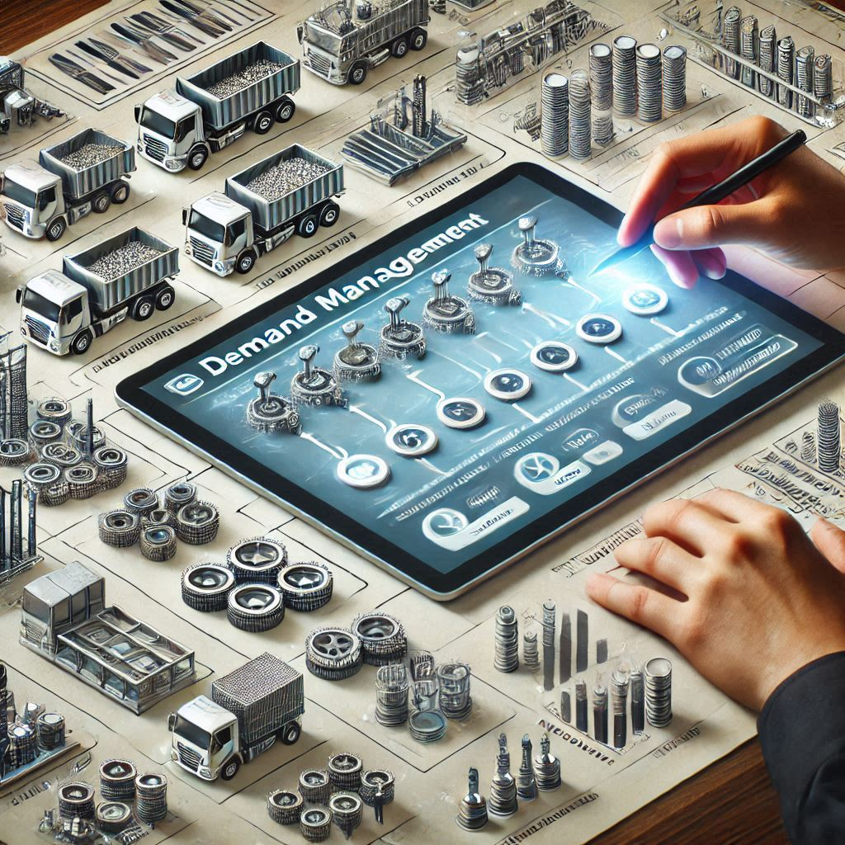
GESTÃO DE ESTOQUE EM FÁBRICAS DE COMPONENTES
Sistemas gerenciam a demanda por aço e concreto em fábricas de componentes para guindastes, ajustando automaticamente os pedidos de reabastecimento conforme necessário.

Slide 11
AGRADECIMENTOS

Slide 12
OBRIGADA POR LER ATÉ AQUI
Esse Ebook foi gerado por IA, e diagramado por humana. Esse conteúdo foi gerado com intuito de praticar conceitos e utilizar ferramentas apresentadas no Bootcamp CAIXA – IA Generativa com Microsoft Copilot na plataforma da DIO.

